Slide 1





CHÀO MỪNG THẦY CÔ VÀ CÁC EM
Giáo viên:

Slide 2






KHỞI ĐỘNG
Em hãy kể tên một vài món ăn truyền thống nổi tiếng ở Việt Nam

Slide 3

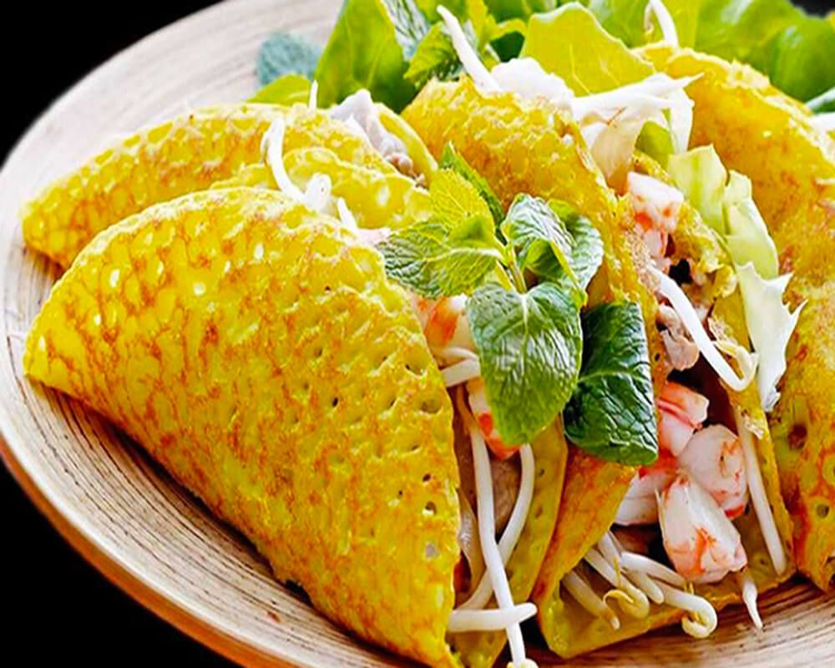
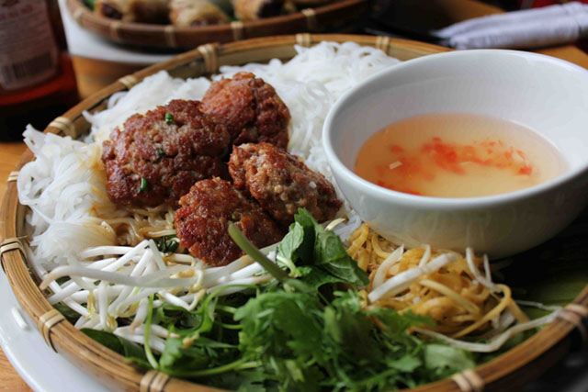
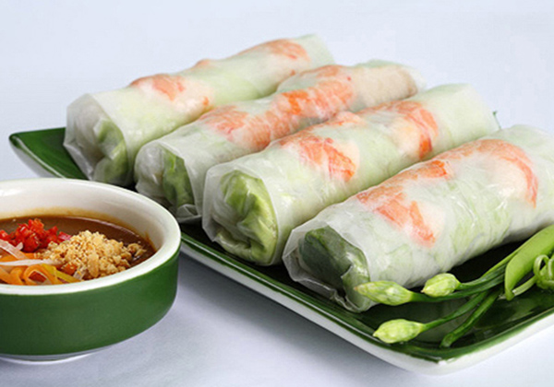


Duplicate this page as many times as needed depending on the number of pages you need for the whole game. Have fun!
Kindly delete this note after editing this page.
Một số món ăn truyền thống

Slide 4
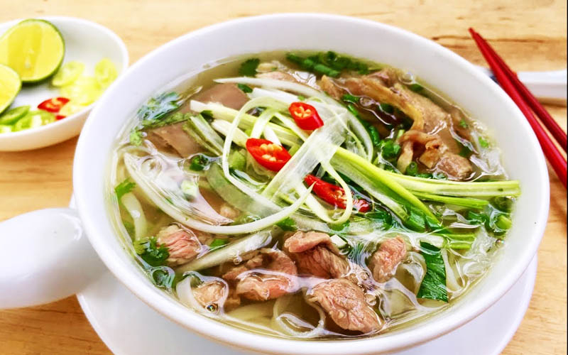
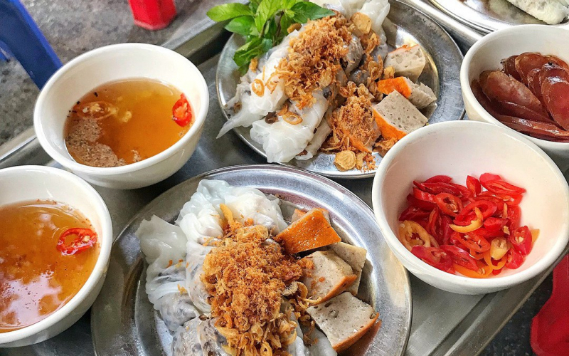
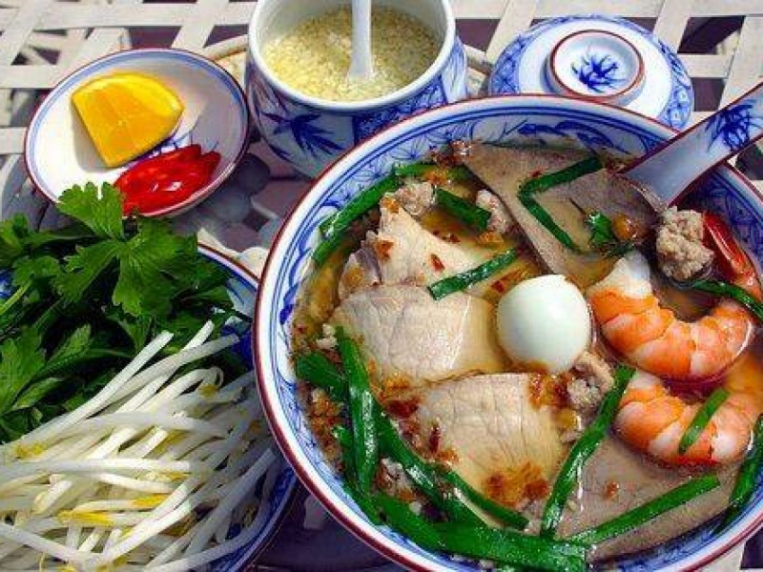
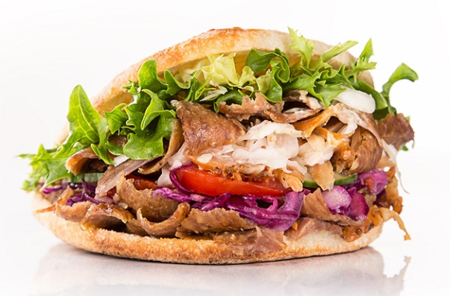
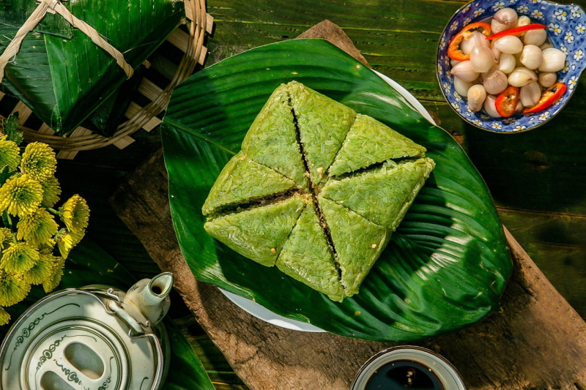
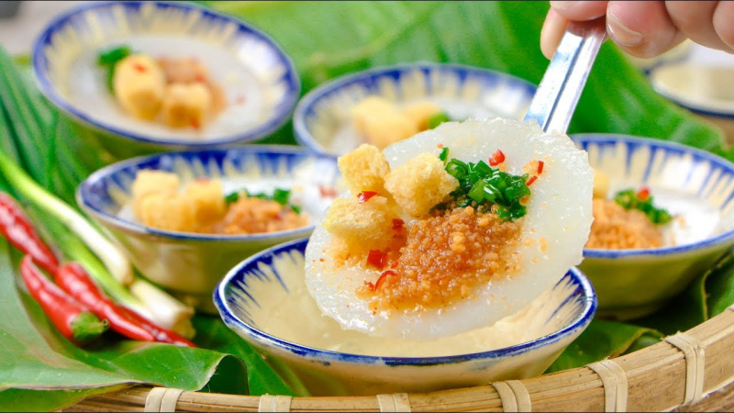
Phở
Hủ tiếu
Bánh cuốn
Bánh mì
Bánh chưng
Bánh bèo

Slide 5
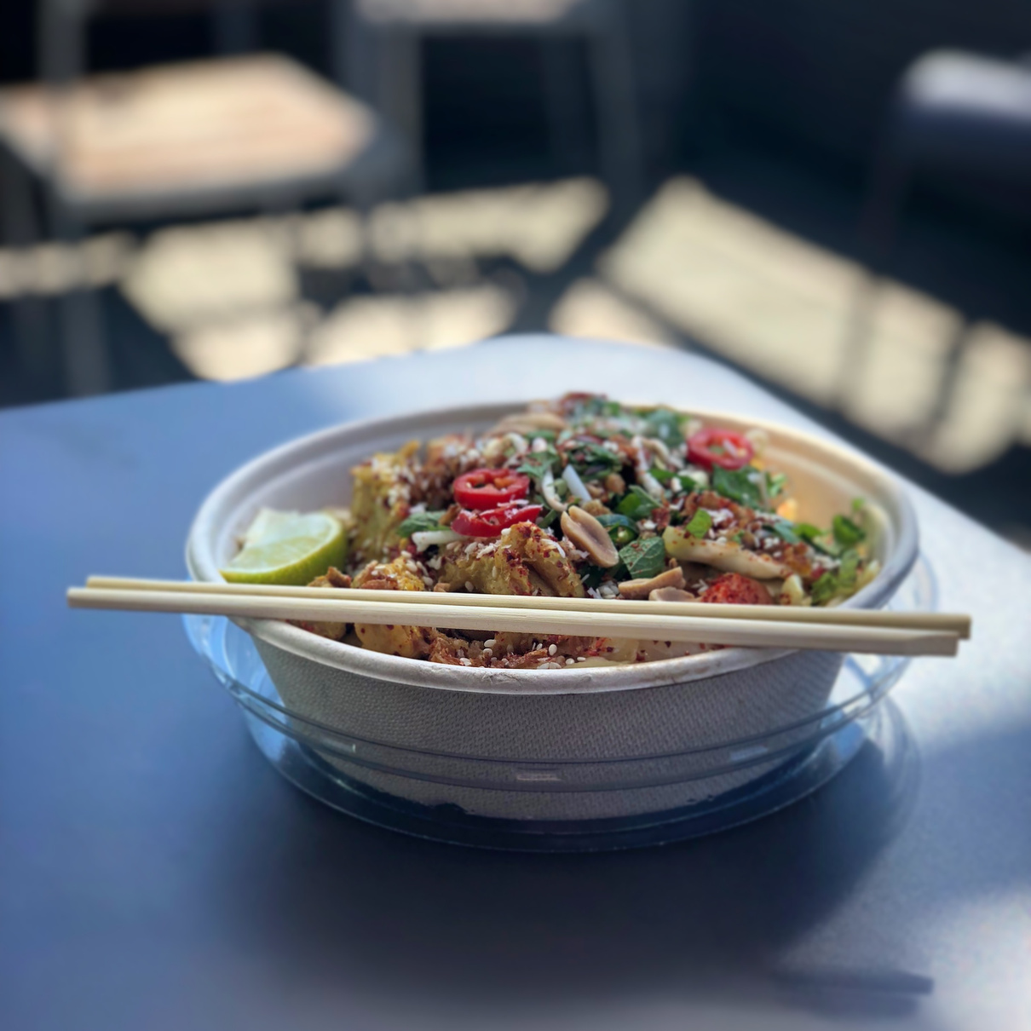

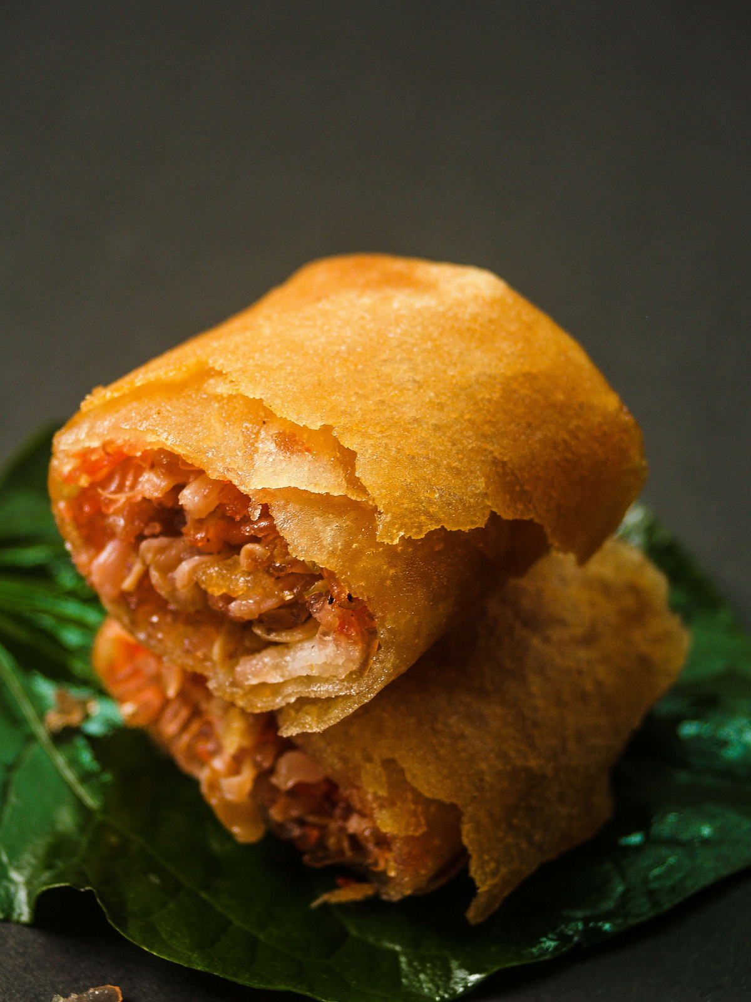
TUẦN 35
TRỔ TÀI CHẾ BIẾN MÓN ĂN TRUYỀN THỐNG

Slide 6





NỘI DUNG BÀI HỌC
Hoạt động 1: Chia sẻ ý tưởng món ăn truyền thống
Hoạt động 2: Chế biến món ăn

Slide 7
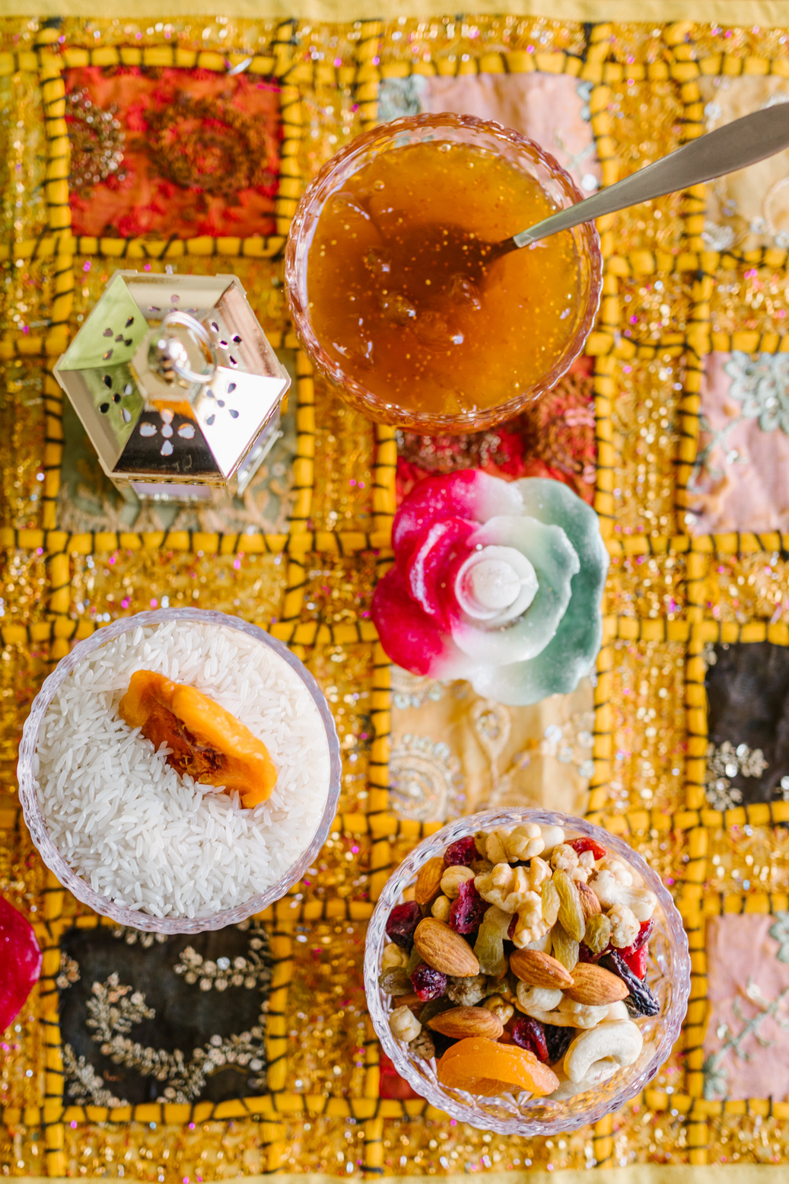

HOẠT ĐỘNG 1
Chia sẻ ý tưởng món ăn truyền thống

Slide 8


THẢO LUẬN NHÓM
- Thời gian: 5 phút
- Nhiệm vụ: Chia sẻ món ăn truyền thống của nhóm theo gợi ý sau

Slide 9

Gợi ý
01
Tên món ăn sẽ chế biến
02
Vì sao chọn chế biến món ăn này?
03
Đã chuẩn bị những dụng cụ, nguyên vật liệu nào để chế biến món ăn?
04
Cách thức chế biến món ăn
05
Thành phẩm.

Slide 10



Phân công khu vực chế biến
Nhóm 2:
Nhóm 1:
Khu vực:
Khu vực:
Nhóm 4:
Nhóm 3:
Khu vực:
Khu vực:

Slide 11


KẾT LUẬN
Ẩm thực của nước ta rất phong phú. Việc chế biến món ăn truyền thống trong buổi liên hoan cuối năm không chỉ tạo cơ hội cho các em trổ tài nấu nướng mà còn giúp các em thêm hiểu và tự hào về ẩm thực truyền thống của nước ta.

Slide 12
Kết quả chế biến món ăn truyền thống hôm nay sẽ giúp các em hiểu rõ hơn về sở thích, khả năng của bản thân trong lĩnh vực chế biến món ăn và sẽ đem lại cho các em những trải nghiệm thú vị trong bữa liên hoan cuối năm.

Slide 13


HOẠT ĐỘNG 2
CHẾ BIẾN MÓN ĂN TRUYỀN THỐNG

Slide 14
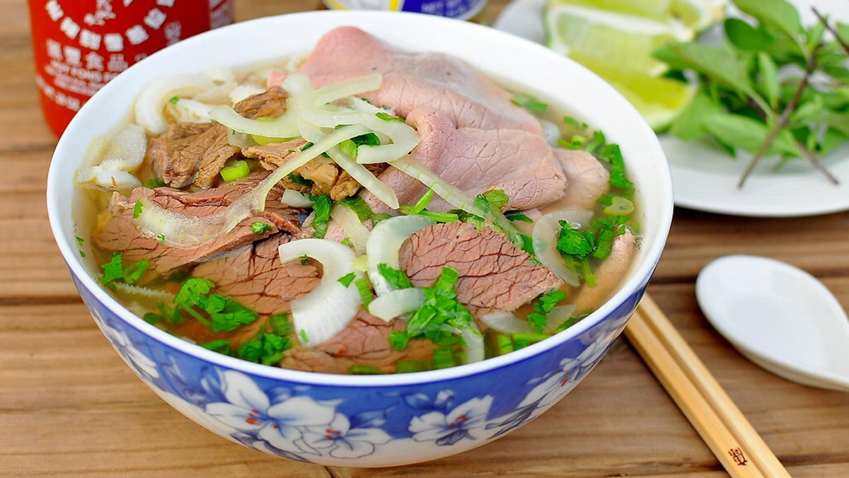
Thực hiện nhiệm vụ nấu ăn theo ý tưởng và sự phân công của lớp
Trang trí, trình bày món ăn đã chế biến
Giới thiệu món ăn
Liên hoan
Chia sẻ cảm nhận về các món ăn truyền thống và cảm xúc của bản thân

Slide 15
VẬN DỤNG
- Lập được kế hoạch hoạt động hè;
- Tham gia các hoạt động hè theo kế hoạch đã lập.

Slide 16

HƯỚNG DẪN VỀ NHÀ
- Lập kế hoạch hoạt động hè. Trong kế hoạch hoạt động cần thể hiện rõ:
+ Mục tiêu
+ Các nhiệm vụ sẽ thực hiện
+ Các hoạt động sẽ tham gia để thực hiện nhiệm vụ
+ Biện pháp và thời gian thực hiện.
- Thực hiện kế hoạch hoạt động hè đã lập. Ghi chép việc thực hiện kế hoạch của bản thân.

Slide 17
Thank you

